Slide 1



Seminář pro příjemce výzvy č. 03_22_032
Odd. projektů podpory zaměstnanosti
On-line 22. 6. 2023

Slide 2
Program
9:30 – 9:45 Zahájení
9:45 – 11:00 Právní akt
11:00 – 12:00 Zpráva o realizaci (ZoR)
12:00 – 12:30 Přestávka
12:30 – 13:15 Žádost o platbu (ŽoP)
13:15 – 13:45 Veřejná podpora
13:45 – 14:00 Závěr, dotazy, diskuse
Program je orientační podle plánovaného začátku 9:30 hod.
Změna programu vyhrazena

Slide 3
PRÁVNÍ AKT
Rozhodnutí o poskytnutí dotace (dále jen RoD)
Pravidla OPZ+:
Obecná část pravidel pro žadatele a příjemce v rámci OPZ+
Specifická část pravidel pro žadatele a příjemce v rámci OPZ+
Pravidla jsou uveřejněna na webovém portálu poskytovatele www.esfcr.cz

Slide 4
Obsah rozhodnutí o poskytnutí dotace
Část I RoD – Obecné vymezení dotace
Část V RoD – Finanční opravy
Část VI RoD – Pověření ke zpracování osobních údajů
Část VII a VIII RoD – Závěrečné ustanovení a Poučení
Část IV RoD – Platební podmínky
Část III RoD – Specifické povinnosti příjemce
Část II RoD – Obecné povinnosti příjemce
Notes:
RoD je jednostranný právní akt, který nabývá účinnosti dnem (elektronického) podpisu ze strany poskytovatele. Příjemce jej má k dispozici v IS KP21+ na záložce „Právní akt o poskytnutí/převodu podpory“.

Slide 5
Část I RoD – výše dotace
Výše dotace je schválena HK.
Maximální výše je uvedena v tabulce 2.1. RoD.
Výše dotace bude vyplacena jen na základě skutečně vzniklých, odůvodněných a řádně prokázaných způsobilých výdajů.
Režim financování je ex ante.
Notes:
Výše dotace je neměnná, může být nedočerpána.
Režim ex-ante = předfinancování → po uzavření RoD poskytnuta záloha.

Slide 6
Část I RoD – účel dotace
Účel dotace je uveden v kapitole 3 a je specifický pro každý podpořený projekt.
Příloha č. 1 RoD – Informace o projektu (cílové skupiny, klíčové aktivity, indikátory, rozpočet projektu).
Projekt musí být realizován v souladu s vydaným právním aktem (včetně přílohy č. 1), příp. v souladu s podstatnou změnou projektu, která byla schválena Řídicím orgánem (dále jen ŘO), či nepodstatnou změnou, které byla/bude ŘO oznámena prostřednictvím IS KP21+ tzv. změnovým řízením.
Notes:
Za nesplnění účelu dotace hrozí 100% sankce, většinou se nesplnění ÚD váže s problémem náboru CS, proto vždy řešit s ŘO včas!!!
Příklad: CS nesplňovala z 80 % podmínky stanovené výzvou - úroveň vzdělání.
Účel dotace spočívá v realizaci aktivit dle přílohy č. 1.

Slide 7
Změny v projektech (1)
Výčet podstatných a nepodstatných změn je uveden v kapitole 5 Specifických pravidel pro žadatele a příjemce (viz dále).
  Při posuzování, zda se jedná o podstatnou či nepodstatnou změnu, je ovšem nutno vzít v úvahu též ustanovení RoD a přílohy č. 1 RoD.
  V případě, že si nebudete jisti, o jaký druh změny se jedná, doporučujeme ji konzultovat předem (nejlépe interní depeší z konkrétního projektu) s kontaktní osobou. Předejdete tak případným problémům!
  Zasílání depeší na všechny kompetentní osoby.
Administrace veškerých změn v projektu se provádí prostřednictvím založení tzv. změnových řízení v IS KP21+.
Notes:
Podmínky realizace projektu se mění.

Slide 8
Změny v projektech (2)
Nepodstatné ‒ nevyžadují změnu v právním aktu (dále jen PA), významně neovlivní charakter projektu a dosažení cílů projektu a dobu realizace:
změny, které se hlásí bez zbytečného prodlení;
změny, které se hlásí nejpozději 10 PD před podáním ZoR;
změny, o kterých se informuje spolu se ZoR.
Podstatné – na základě odůvodnění, vyžadují vždy souhlas ŘO před jejich provedením!
změny, které nevyžadují vydání změnového právního aktu;
změny, které vyžadují vydání změnového právního aktu.
Notes:
bez zbytečného prodlení (změna kontaktní osoby projektu, změna sídla příjemce podpory, změna názvu příjemce, změna v osobách vykonávajících funkci statutárního orgánu příjemce)
nejpozději 10 PD (pracovních dní) – změna rozpočtu projektu, přesun prostředků mezi jednotlivými kapitolami rozpočtu
spolu s MZ – změna místa realizace, změna ve způsobu provádění KA, navýšení počtu osob z CS, změny v oblasti partnerství a plátcovství DP

Slide 9
Změny v projektech (3)
Podstatné změny, které nevyžadují změnu PA:
  změny v KA,
  rozšíření CS na základě odůvodnění (často jako součást změny se změnou PA, např. prodloužením),
  změna BÚ,
  změna ve vymezení sledovaných období.
Notes:
Pokyny k vyplnění zprávy o realizaci, žádosti o platbu a žádosti o změnu – najdete na www.esfcr.cz
Změna KA (zrušení či přidání zcela nové KA) – změnu odůvodnit potřebností na straně cílové skupiny a ne zdůvodňovat DOČERPÁNÍM DOTACE (jedná se zejména v případě rozšiřování aktivit v závěru projektu). ŘO preferuje spíše poskytnutí podpory více účastníkům, nežli nakupovat kurzy, které nebudou korespondovat s potřebami CS.
Ještě by mohla být možná změna CS – zařazení CS, kde nebyla vyčerpána alokace (národnostní menšiny, migranti a azylanti).
Změna bankovního účtu projektu doložená dokladem/potvrzením o vlastnictví účtu, resp. všech bankovních účtů, prostřednictvím nichž dochází k poskytování podpory z OPZ+ příjemci

Slide 10
Podstatné změny projektu
  Podstatné změny, které vyžadují změnu PA:
  změny cílových hodnot indikátorů = plánovaných hodnot výstupů a výsledků projektu,
  změna termínu ukončení realizace projektu,
  změna či vypuštění partnera,
  navýšení částky veřejné podpory či podpory de minimis pro příjemce či partnera s fin. příspěvkem.
Notes:
Indikátory dovolujeme zpravidla navýšit, např. s ohledem na přesuny prostředků (snížení jen v maximálně odůvodněných případech).
Posun termínu ukončení realizace projektu – nejčastější důvod změny RoD, časté vracení k doplnění (příjemci uvedou, jaké přesuny rozpočtu požadují a změnu termínu, ale chybí informace o stavu na projektu a konkrétní výhled, čeho bude dosaženo v prodlužovaném období – např. požadováno prodloužení a podpoření více osob, ale není uvedeno kolik).
POZOR: podstatnou změnou vyžadující dodatek je také nové rozdělení mzdových příspěvků mezi příjemce dotace či partnera (změna oproti Rozdělení veřejné podpory / podpory de minimis v rámci projektu doložené při přípravě právního aktu).

Slide 11
Podstatné změny – vyjádření řV
Vymezení podstatných změn, u kterých je povinné vyjádření ŘV:
snížení plánovaných výstupů a výsledků projektu (tj. cílových hodnot indikátorů)
změna termínu ukončení realizace projektu na pozdější než dosud platný.
Notes:
Pozn. : Překročení cílové hodnoty nebo naopak nedosažení cílové hodnoty stanovené pro daný indikátor se nepovažuje za změnu plánovaných výstupů a výsledků

Slide 12
Časté chyby – změny v projektech
Změna není odůvodněná
Změna není provázaná s rozpočtem
Nejsou vybrány obrazovky žádosti o změnu
Změna není podepsaná oprávněnou osobou
Finanční plán není aktuální (změna rozpočtu)
Změna rozpočtu není promítnutá do jednotlivých KA (např. do přehledu nákladů u aktivity)
Popisovaná změna je nejasná a nepřehledně zpracovaná
Notes:
Finanční plán – příjemce v rámci ŽoZ podal neaktuální finanční plán (rozpor ve stavech např. při schvalování ŽoP).
Obecná chyba – příjemce napíše odůvodnění, které spočívá v popisu toho, jakou změnu projektu si přeje, ale v projektu chybí zdůvodnění.
Nesmí jít proti rozhodnutí VK.

Slide 13
Část I RoD
Obecné vymezení dotace
Lhůty – datum zahájení a datum ukončení realizace projektu.
Komunikace – využívat informační systém IS KP21+.
Notes:
Nastavení kontaktních osob a rolí tak, aby příjemci dokázali rychle reagovat – např. na výzvu k opravě ZoR.

Slide 14
Část II RoD
OBECNÉ Povinnosti příjemce (1)
  Použít dotaci v souladu s RoD, pravidly OPZ+ (obecná a specifická), právními předpisy ČR a EU.
  Splnit účel dotace uvedený v části I bodě 3. RoD.
  Realizovat projekt v souladu s Informací o projektu, která je přílohou č. 1 RoD, popř. v souladu s provedenými nepodstatnými či schválenými podstatnými změnami.
  Použít dotaci pouze na výdaje ve schváleném rozpočtu, příp. rozpočtu změněném dle pravidel OPZ+ (ne/podstatná změna).
  Vést účetnictví v souladu se zákonem č. 563/1991 Sb., o účetnictví, v platném znění; nebo vést pro projekt tzv. daňovou evidenci podle zákona č. 586/1992 Sb., o daních z příjmů, v pl.z.
Notes:
Bod 4 části II RoD se týká udržitelnosti investice do podniků (netýká se žádného z podpořených projektů výzvy č. 032).
Bod 5 části II RoD – paušální výdaje nepodléhají kontrole ŘO. Tyto výdaje dle vyjádření Generálního finančního ředitelství nekontroluje ani finanční úřad (ten kontroluje pouze to, zda byly paušální výdaje použity v souladu s právním aktem a zda tedy vznikl nárok na příslušnou částku paušálních výdajů, ale může kontrolovat dodržování obecně účetnictví).

Slide 15
Část II RoD
OBECNÉ Povinnosti příjemce (2)
  Zakázky
      Povinnost postupovat v souladu s pravidly pro zadávání zakázek, jež jsou stanovena v Obecné části pravidel pro žadatele a příjemce v rámci OPZ+.
      Obecná pravidla v části Metodický pokyn pro zadávání zakázek stanoví:
        Příjemci nejsou povinni postupy upravenými v tomto MP zadávat zakázky na ty způsobilé výdaje, pro které bude ze strany příslušného ŘO stanoveno financování pouze metodou zjednodušeného vykazování nákladů.
        Současně platí, že je nutné dodržovat pravidla pro zadávání veřejných zakázek.
Notes:
Na nákupy služeb, i když jsou v paušálu, se vztahují pravidla pro zadávání veřejných zakázek:
např. povinnost realizace výběrového řízení u zakázek nad 2 mil. Kč dle ZZVZ
platí zásada zákazu střetu zájmu (nenakupuje se u statutárního zástupce, jeho příbuzných, u členů RT)
Ovšem ŘO toto již nebude kontrolovat, ale může na to přijít FÚ.

Slide 16
Část II RoD
OBECNÉ Povinnosti příjemce (3)
Kontrola předem ohlášená ‒ dokumentace
Příjemce se zavazuje vytvořit podmínky k provedení kontroly realizace projektu.
Poskytnout dokumenty k ověření, zda prokazované výdaje skutečně vznikly (účetní doklady – ke mzdám, prezenční listiny, monitorovací listy či další podklady k indikátorům a CS, vnitřní směrnice apod.), být k dispozici kontrolorům pro zodpovězení dotazů.
Kontrola neohlášená
Umožnit přístup na aktivity, o kterých příjemce v plánu aktivit projektu prohlásil, že se mají v uvedený den konat.
Plán aktivit projektu = dokument, který si může ŘO vyžádat v předstihu konání aktivit (datum, čas, místo konání akce,…). Slouží jako podklad pro případné neohlášené kontroly aktivit.
Viz též kap. 18.4 a kap. 27 Obecných pravidel
Pozor! za nepředložení nebo pozdní dodání plánu aktivit hrozí příjemci sankce (0,5 % z dotace).
Kontrola může navštívit i zaměstnavatele!
Notes:
Ohlášená i neohlášená kontrola aktivit mohou probíhat současně.
Formulář Plán aktivit je ke stažení na www.esfcr.cz, pod záložkou dokumenty – pokyny k vyplnění ZoR.
Dojde-li k aktualizace plánu aktivit, pak příjemce zasílá nový plán aktivit.
Povinnosti příjemce, který je evidující osobou dle zákona č. 37/2021 Sb., o evidenci skutečných majitelů.
Výhledově bude plán aktivit předkládán přes IS ESF.

Slide 17
Část II RoD
OBECNÉ Povinnosti příjemce (4)
Informační a komunikační opatření - příjemce je povinen:
      informovat o projektu na webových stránkách příjemce (pokud je má),
      aktualizovat informace o projektu na portálu www.esfcr.cz,
      umístit povinný plakát s informací o projektu o velikosti minimálně A3 na místo realizace projektu (šablona plakátu je k dispozici na www.esfcr.cz),
      propagační materiály, materiály pro konání seminářů, dokumenty určené pro veřejnost či cílovou skupinu – musí obsahovat povinné prvky vizuální identity OPZ+:
Notes:
Logo EU (viz kap. 19.4) je v případě projektů OPZ+ nutné použít u následujících případů:
plakát, billboard, permanentní billboard nebo stálá pamětní deska (viz kap. 19.1, bod 1c));
webové stránky, microsity, sociální média informující o projektu;
propagační tiskoviny (brožury, letáky, plakáty, publikace, školicí materiály) a propagační předměty;
propagační audiovizuální materiály (reklamní spoty, product placement, sponzorské vzkazy, reportáže, pořady);
inzerce (internet, tisk, outdoor);
soutěže (s výjimkou cen do soutěží);
komunikační akce (semináře, workshopy, konference, tiskové konference, výstavy, veletrhy);
PR výstupy při jejich distribuci (tiskové zprávy, informace pro média);
dokumenty určené pro veřejnost či cílové skupiny projektu (vstupní, výstupní/závěrečné zprávy, analýzy, certifikáty, prezenční listiny apod.).

Slide 18
Část II RoD
OBECNÉ Povinnosti příjemce (5)
Oznamovací povinnost
      příjemce je povinen dodržet Pravidla OPZ+ upravující oznamování změn týkajících se projektu (ne/podstatné změny),
      příjemce je povinen poskytovatele informovat o zahájeném insolvenčním řízení a o vstupu do likvidace.
  Zákaz čerpání jiných podpor
      do výstupů projektu nelze zahrnovat pracovní místa či rekvalifikace, která jsou hrazena z projektu úřadu práce,
      zákaz čerpání prostředků z jiných finančních nástrojů EU či jiných veřejných zdrojů, tj. příjemce nesmí na výdaje projektu uhrazené z prostředků dotace čerpat prostředky z jiných finančních nástrojů EU či z jiných veřejných prostředků.
  Vypořádání projektu
      v souladu s rozpočtovými pravidly a vyhláškou č. 367/2015 Sb., o zásadách a lhůtách finančního vypořádání vztahů se státním rozpočtem.
Notes:
Pozor – pokud bude CS zaměstnaná u organizace, která také realizuje projekty a bude zaměstnaná na pozici hrazené z paušálních nákladů (např. asistentka, projektový manažer…), pak zde hrozí dvojí financování ze mzdových příspěvků a paušálních výdajů/nepřímých nákladů dalšího projektu.
ŘO nepožaduje po příjemci tabulku Finančního vypořádání, kterou příjemce dokládal spolu se ZZoR/ZŽoP, nicméně povinnost vypořádání projektu dle platné vyhlášky 367/2015 Sb. stále platí! (povinnost ze zákona).

Slide 19
Část II RoD
OBECNÉ Povinnosti příjemce (6)
      Uchovávání dokumentů (kap. 28 Obecných pravidel)
      v souladu s právními předpisy ČR (zákon o účetnictví, …),
      v souladu s pravidly OPZ+ – 10 let od ukončení projektu (od 1. ledna roku následujícího po roce, ve kterém byla vypořádána dotace),
      dokumenty, které existují jako originály v IS KP21+ (např. elektronicky podepsaná žádost či RoD), není třeba uchovávat mimo systém. Pokud jsou však dokumenty uloženy v systému jako sken originálu, musí být u příjemce uložen originál.
      Péče o majetek (nakoupený z paušálu)
      Pokud v rámci projektu vzniknou jakákoliv práva duševního vlastnictví, je příjemce povinen tato práva poskytnout poskytovateli (např. vytvoření učebnice)
      práva se poskytují prostřednictvím databáze produktů na www.esfcr.cz.
Notes:
Práva duševního vlastnictví (např. vytvoření učebnice) – pokud byla vytvořena v rámci projektu, tedy z veřejných zdrojů, musí být poskytnuta veřejnosti. V opačném případě by se jednalo o nedovolenou veřejnou podporu příjemce (nezveřejněná učebnice by pro autora představovala výhodu). Dle RoD je příjemce povinen taková práva licencovat licencí Creative Commons 4.0 ve variantě BY nebo BY-SA.

Slide 20
Část II RoD
OBECNÉ Povinnosti příjemce (7)
Partnerství
      povinnost uzavřít smlouvu s partnery s finančním příspěvkem uvedenými v příloze č. 1 RoD,
      zavázat partnery k plnění části II RoD (obecné povinnosti),
      vzor smlouvy o partnerství je k dispozici na www.esfcr.cz (záložka Dokumenty – formuláře pro uzavření právního aktu – „vzor smlouvy mezi příjemcem a jeho partnery s finančním příspěvkem“),
      doložení s první zprávou o realizaci ‒ nezapomínejte dokládat také případné dodatky ke smlouvě,
      s partnery nemůže být v rámci projektu uzavírán smluvní vztah, jehož předmětem je poskytování služeb či zboží,
      vůči poskytovateli nese za projekt odpovědnost vždy příjemce!!!
Notes:
V případě pochybení na straně partnera, které má za následek nezpůsobilé výdaje, se případný nárok na vrácení chybně vynaložených prostředků OPZ+ vždy uplatňuje vůči příjemci.
POZOR: v rámci partnerství musí být dodrženo rozložení činností mezi partnerem a příjemcem. Partner nesmí přebírat celou realizaci projektu.

Slide 21
Část IiI RoD - Specifické povinnosti příjemce týkající se realizace projektu (1)
Vazba na Výzvu – bod 1 části III RoD odkazuje na cílové skupiny, aktivity výzvy, nikoliv projektu
  příjemce může realizovat projekt pouze v souladu s přílohou č. 1 RoD, popř. v souladu s přijatými ne/podstatnými změnami
  POZOR, v aktivitách zdůrazněny povinnosti ohledně mzdových příspěvků přenesené z výzvy
    limit 50 % k zaměstnavatelům na chráněném trhu práce
    lhůta na poskytování mzdových příspěvků na zaměstnání dřívějších zaměstnanců daného zaměstnavatele
Notes:
Vymezení CS a aktivit projektu představuje mantinely pro schválení případných podstatných změn.

Slide 22
Část IiI RoD – Specifické povinnosti příjemce týkající se realizace projektu (2)
Monitorování projektu – zpráva o realizaci
  povinnost naplnit indikátory uvedené v příloze č. 1 RoD,
  předkládání ZoR za každých 6 měsíců,
  vymezení sledovaných období je uvedeno v RoD (změna ve vymezení sledovaných období = podstatná změna projektu bez změny RoD),
  za prodlení 7 a více kalendářních dnů se vyměřuje sankce
  (0,5 % z celkové částky dotace).
  Způsob vyplnění ZoR - samostatná část této prezentace.
Notes:
Předložení ZoR 6. den je ještě v pořádku.

Slide 23
Část IiI RoD – Specifické povinnosti příjemce týkající se realizace projektu (3)
Monitorování projektu – indikátory
  příjemce má povinnost monitorovat i další indikátory (sledující např. věk, nejvyšší dosažené vzdělávání, situace na trhu práce, …)
  IS ESF 2021+/IS KP21+ spočítá indikátory (včetně bagatelní podpory) sám, pokud bude mít od příjemce informace o jednotlivých podpořených osobách → řádně vyplňovat informace – např. datum ukončení účasti
  Monitorovací list podpořené osoby OPZ+ (vzor na www.esfcr.cz),
    Podklady od ÚP ČR
    Eventuálně čestná prohlášení a další podklady k CS (kontakty)
    Dokumentace ke KA (osvědčení, prezenční listiny, záznamy)

Slide 24
Část IiI RoD – Specifické povinnosti příjemce týkající se realizace projektu (4)
Výzva č. 032 umožňuje veřejnou podporu pouze v režimu podpory de minimis
Podpora de minimis určená příjemci či partnerovi projektu
  přidělená dnem podpisu RoD (zaznamenaná do registru podpor malého rozsahu),
  případné navýšení částky uvedené v právním aktu představuje změnu projektu.
Podpora de minimis určená pro další zapojené subjekty (zaměstnavatele)
  přidělená dnem podpisu Rozhodnutí o poskytnutí veřejné podpory/podpory de minimis dalšímu subjektu.
Notes:
Tematice veřejné podpory věnována samostatná část prezentace.

Slide 25
Část IiI RoD – Specifické povinnosti příjemce týkající se realizace projektu (5)
Povinnosti při účasti uchazečů o zaměstnání, kteří byli do projektu vysláni ÚP ČR
  uzavřít s uchazečem o zaměstnání dohodu o účasti v projektu,
  informovat příslušnou krajskou pobočku ÚP ČR o realizaci rekvalifikace = zaslat formulář „Údaje o rekvalifikaci v rámci soutěžního projektu“ vč. dalších dokumentů a navazujících povinností (viz bod 4.2. části III RoD),
  informovat příslušnou krajskou pobočku ÚP ČR o neúčasti vyslaného uchazeče v rekvalifikaci, nezahájení rekvalifikačního kurzu, případně další porušení předpisů ze strany uchazeče,
  předat příslušné krajské pobočce ÚP ČR po ukončení rekvalifikace protokol se seznamem účastníků a doklady o absolvování rekvalifikace,
  na základě vyslání uchazeče do projektu ÚP ČR může vzniknout uchazeči nárok na podporu při rekvalifikaci, pobočka ÚP ČR ovšem nemá povinnost vyslat uchazeče o zaměstnání do projektu.
  Databáze projektů OKpráce
Notes:
Tuto agendu neadministruje ŘO, případné dotazy ke konkrétním postupům je možno směřovat na příslušnou krajskou pobočku ÚP ČR.
Je možné, že když ještě nebude uzavřeno RoD, tak projekt nebude viditelný pro ÚP ČR.
ÚP ČR občas neuznával RK.

Slide 26
Část Iv RoD
Platební podmínky
První zálohová platba – 20 % dotace
Další části dotace – proplácené na základě schválených žádostí o platbu (dále jen ŽoP)
co je v ŽoP vykázáno a ŘO schváleno jako způsobilé, bude proplaceno (pokud by tím nedošlo k překročení částky celkové dotace),
v případě spolufinancovaných projektů je vyplacena jen část ponížená o % spolufinancování.
Závěrečná platba = závěrečné vyúčtování
vyrovnání částek „vykázáno“ a „proplaceno“ (pokud by tím nedošlo
k překročení částky celkové dotace).
Notes:
Závěrečná platba – i v případě, že by bylo vykázáno víc, celková částka dotace je dána v bodu 2.1 části I RoD (tato částka je nepřekročitelná).

Slide 27
Část Iv RoD
Platební podmínky
Paušální sazba
40 % ze způsobilých přímých osobních nákladů projektu.
Přeplatek dotace
v případě, že vyplacená částka dotace bude převyšovat částku celkových způsobilých výdajů, musí být rozdíl vrácen poskytovateli.
Notes:
O termínu a způsobu vrácení přeplatku informuje příjemce poskytovatel v rámci administrace ZZoR/ZŽoP.

Slide 28
Část v ROD
Finanční opravy (1)
Pozastavení proplácení prostředků dotace
Vrácení části dotace dle §14f
Odvod za porušení rozpočtové kázně podle § 44a rozpočtových pravidel.
Notes:
14f - k vyzvání příjemce, aby dotčenou částku dobrovolně převedl na účet poskytovatele. Krátí se v částce, která vychází z aktuálně vyúčtovaných výdajů, pokud by mělo být krácení vyšší než tato částka, bude příjemce vyzván k vrácení dotace dle § 14f.
§ 44a - vymáhání prostředků prostřednictvím rozhodnutí o porušení rozpočtové kázně dle § 44a zákona, k němuž je oprávněný orgán finanční správy; příjemci je v tomto případě uložen odvod a kromě toho je povinen uhradit penále za každý den prodlení s úhradou odvodu, které se počítá ode dne, kdy se porušení rozpočtové kázně dopustil.
Více viz Obecná část pravidel pro žadatele a příjemce.

Slide 29

Část v RoD
Finanční opravy (2)
Stanovené výše sankcí v RoD:
  celková dosud vyplacená částka dotace – nesplnění účelu dotace
  výše nezpůsobilých výdajů uhrazených z dotace (pokud lze vyčíslit)
Příklady závažných sankcí
Nezpůsobilá CS ‒ krácení všech na ni vynaložených výdajů.
Překročení částky určené podpory de minimis pro zaměstnavatele ‒ krácení částky, o kterou byla podpora de minimis překročena.
V případě neposouzení dopadu VP a vyplacení mzdových příspěvků bez informace od ŘO, v jakém režimu jsou poskytnuty – krácení všeho dosud proplaceného.
Falšování údajů = krácení + trestní oznámení.
Notes:
Pokud nelze vyčíslit částku, v jaké byla porušena rozpočtová kázeň, je sankce stanovena ve výši celkové dosud vyplacené částky dotace.
Neuchování dokumentů - pokud je možné stanovit výši dotace, ke které se dokument váže, je sankce rovna výši těchto výdajů.

Slide 30
Část v RoD
Finanční opravy (3)
  0,5 % z celkové částky dotace
      pozdní předložení ZoR s prodlením 7 kalendářních dní a více,
      nedoložení plánu aktivit, který si vyžádá ŘO,
      neumožnění provedení kontroly projektu,
      provedení podstatné změny bez předchozího souhlasu ŘO,
      neposkytnutí licence k právům duševního vlastnictví, vzniklých s podporou prostředků projektu,
      partnerství v rozporu s pravidly OPZ+, nezavázání partnera k plnění části II RoD,
      neuchování dokumentů souvisejících s realizací projektu.
Stanovené výše sankcí v pravidlech OPZ+:
  nedodržení postupu v provádění informačních a komunikačních opatření
    sankce je stanovena v případě neučinění nápravy ve stanovené lhůtě,
    sankce může být udělena i opakovaně.
Notes:
Stanovené výše sankcí, které jsou uvedené v pravidlech OPZ+ (nejsou přímo v RoD = při revizi metodiky se mohou změnit výše sankcí), v tabulce finančních oprav pro oblast publicity obsažené v Obecné části pravidel.

Slide 31
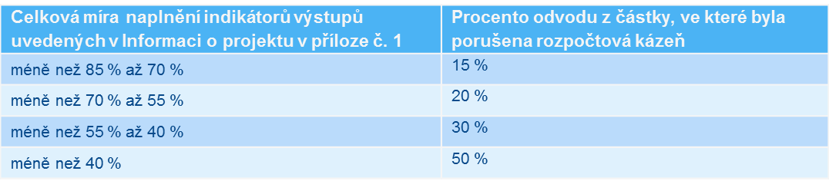
Část v RoD
Finanční opravy (4)
Stanovené výše sankcí při nenaplnění indikátorů:
  Indikátory výstupu – 600 000 - Celkový počet účastníků
  Indikátory výstupu – 672 001 - Počet znevýhodněných osob umístěných na pracovních místech
  Indikátory výsledku – 626 000 - Účastníci, kteří získali kvalifikaci po ukončení své účasti
Celková míra naplnění indikátorů výsledků uvedených v Informaci o projektu v příloze č. 1 | Procento odvodu z částky, ve které byla porušena rozpočtová kázeň
méně než 75 % až 50 % | 10 %
méně než 50 % | 20 %

Slide 32
Část VI RoD
Pověření ke zpracování osobních údajů
Poskytovatel pověřuje příjemce ke zpracování osobních údajů podpořených osob
  nutné pro prokázání řádného nakládání s prostředky OPZ+,
  zpracování osobních údajů je možné výhradně v souvislosti s realizací projektu (administraci zpráv o realizaci),
  rozsah zpracovávaných údajů je vymezen v Obecné části pravidel OPZ+ (viz též Monitorovací list podpořené osoby),
  uchování dokumentů v uzamykatelné schránce, zpracování osobních dat v IS ESF 2021+,
  mlčenlivost.
  GDPR - https://www.esfcr.cz/ochrana-osobnich-udaju
Notes:
Mlčenlivost – zaměstnanci příjemce, kteří budou mít přístup k osobním údajům, musí být příjemcem doložitelně poučeni o povinnosti zachovávat mlčenlivost podle § 15 zákona o ochraně osobních údajů.
V případě, že by měl osobní údaje zpracovávat partner projektu (či dodavatel), příjemce je povinen uzavřít smlouvu podle § 14 zákona o ochraně osobních údajů (smlouva musí být v souladu s §14 zákona o ochraně osobních údajů, ale i v souladu s RoD).
GDPR

Slide 33
Část VII a VIII RoD
Závěrečná ustanovení
Odůvodnění
Poučení
Příloha č. 1 – Informace o projektu
Notes:
Příloha č. 1 – Informace o projektu (identifikace, partner, popis – CS, KA, indikátory, rozpočet, finanční plán).

Slide 34
Odkaz na Pokyny pro vyplnění ZoR a ŽoP v ISKP21+ na www.esfcr.cz
ZPRÁVA O REALIZACI PROJEKTU
(ZoR)
Notes:
Pokyny pro vyplnění zprávy o realizaci projektu a žádosti o platbu v IS KP21+

Slide 35
Zpráva o realizaci
Obecné informace
ZoR = Informace o realizaci projektu za sledované období
ZoR se předkládají dle harmonogramu v RoD (období 6 měsíců)
HMG vygenerován v ISKP21+,
V 1. ZoR je nutno zkontrolovat a upravit datum sledovaného období „OD“ (nyní automaticky datum uzavření PA) návod viz Pokyny !
Změnit data podání ZoR je možné jen na základě podstatné změny, která nezakládá změnu PA – relevantní odůvodnění
Tolerance zpoždění předložení ZoR je 6 kalendářních dní
Prodloužení lhůty předložení zprávy o realizaci – zaslat depeší na PM ještě před uplynutím lhůty předložení ZoR + relevantní důvod

Slide 36
Zpráva o realizaci
Popis realizace
Příjemce vyplní v textovém poli „Popis pokroku v realizaci projektu za sledované období“ následující: „Viz popis realizovaných aktivit na záložce Klíčové aktivity“
Na obrazovce vyplňuje příjemce informace o případných problémech
V rámci této obrazovky může přes NOVÝ ZÁZNAM vložit a popsat identifikovaný problém včetně jeho řešení.
Notes:
Dříve byla na identifikaci problému samostatná záložka.

Slide 37
Zpráva o realizaci
Klíčové aktivity
Nejprve je nutno dílčí KA označit a poté kliknout na tlačítko Vykázat změnu/přírůstek
Popis pokroku v realizaci klíčové aktivity za sledované období – max. 2 000 znaků + možnost přílohy
Způsob realizace s ohledem na CS, činnost RT, soulad se žádostí, případné odchylky, problémy, co se naopak osvědčilo, zhodnocení aktivity apod.
Uvést, pokud nebyla některá aktivita v daném období realizována + důvod nerealizace, pokud měla být dle harmonogramu realizována

Slide 38
Zpráva o realizaci
V popisu KA musí být vždy jasně popsáno:
CO
KDY, jak dlouho
KDE, adresa
KDO (CS – počet/RT/Lektoři)
JAK
ZA KOLIK, vazba na rozpočet
Výstup z KA
Vazba na indikátory – občas nesedí
POZOR – nekopírovat text ze žádosti
Notes:
Nepoužívat nicneříkající fráze!
ZA KOLIK, vazba na rozpočet – uvádět jak konkrétní položku osobních nákladů a mzdových příspěvků, tak také vazbu na 40% paušál.

Slide 39
Zpráva o realizaci
Indikátory
Na záložce je uveden seznam všech indikátorů relevantních pro projekt, které vykazuje příjemce v ZoR.
Ke sledování hodin podpory u jednotlivých účastníků určen IS ESF 2021+ (automatické dotažení)
Zprovoznění - konec 3. Q 2023 + Pokyny pro práci v IS ESF
Prozatím je nutné, aby si příjemce vedl informace o podpořených osobách, jejich charakteristikách a jednotlivých podporách ve své evidenci.
Notes:
Indikátory na projektu
Indikátory, u kterých je vykazována změna/přírůstek za aktuální sledované období

Slide 40
IS ESF 2021+
  Záznam vedený pro každého účastníka v IS ESF
  Rozsah sledovaných údajů (viz Obecná pravidla pro žadatele a příjemce) – ztotožnění s ROB
  Evidence poskytnutých podpor (typ podpory a rozsah podpory ‒ k dispozici výběr z číselníku - zveřejněn na webu OPZ)
  IS automaticky hlídá u jednotlivých osob limit bagatelní podpory
  IS z vyplněných údajů generuje hodnoty pro všechny indikátory týkající se účastníků a přenáší hodnoty automaticky do IS KP21+
  tlačítko „AKTUALIZACE Z IS ESF“
  pole Komentář – vyplnění je povinné!!!
  Monitorování podpořených osob - www.esfcr.cz
Notes:
Podpůrný prostředek: Monitorovací list podpořené osoby OPZ+ ke stažení v dokumentech pro příjemce, sekce Monitorování podpořených osob.

Slide 41
IS ESF 2021+
Výpočet indikátorů
je možno dělat
za účelem zpracování zprávy o realizaci,
a nebo k určitému datu
Před spuštěním výpočtu je třeba zkontrolovat, zda:
jsou vyplněny údaje o podpořených osobách za sledované období
je schválen seznam podpořených osob
je vyplněno datum od – do v Podporách
Indikátory se vypočítávají pro osoby, které jsou uvedeny ve schváleném seznamu podpořených osob. Příjemce tím systému sděluje, že údaje může použít pro výpočet.

Slide 42
IS ESF 2021+
Jakmile je zpráva o realizaci projektu předložena ŘO ke kontrole (finalizována), IS ESF 2021+ automaticky zamkne možnost schvalovat seznam podpořených osob a otevře ji znovu až při případném vrácení zprávy o realizaci projektu k opravě.
Po schválení zprávy o realizaci již nelze upravovat údaje o podpoře účastníků, které byly přeneseny do ZoR (pozor na umělé ukončování účasti v projektu apod.)!!!
Případné nezbytné úpravy řešit s PM

Slide 43
Zpráva o realizaci
Specifické datové položky
Povinnost vykazovat nové dosažené kumulativní hodnoty pro plnění konkrétních specifických datových položek.
Výzva 032 – MI 679 001 - Počet podpořených Romů
Hodnotu v poli ČÍSLO plní uživatel jako aktuálně dosaženou kumulativní hodnotu za celou dosavadní dobu trvání projektu (tedy součet za všechna předchozí i aktuální sledované období).
Notes:
Systém nedovolí finalizovat zprávu o realizaci, pokud je specifická datová položka současně vykazována i na žádosti o změnu!

Slide 44
Zpráva o realizaci
Horizontální principy
Rovné příležitosti a nediskriminace a Rovné příležitosti mužů a žen
Pouze cílené a pozitivní vlivy, tam kde v žádosti příjemce vyplnil „neutrální vliv“, se popis nevyžaduje
Popis plnění cílů projektu, které se vztahují k období v němž proběhly aktivity, které vedly k plnění tohoto vlivu
POZOR – nekopírovat text ze žádosti
Notes:
HP:
- Rovné příležitosti a nediskriminace
- Rovné příležitosti mužů a žen
Cílené zaměření na HP, nebo Pozitivní vliv na HP -> musí se vyplnit!

Slide 45
Zpráva o realizaci projektu
Publicita
Obecná část pravidel pro žadatele a příjemce, kap. 19
Povinné prvky – plakát či elektronické zobrazovací zařízení
  Plakát velikosti min A3 – generátor na https://publicita.dotaceeu.cz/gen/krok1
Povinné nástroje – popis projektu, publicita na webu, publicita na soc. sítích
Plnění publicitní činnosti – výběr konkrétního prvku či nástroje z číselníku (připravuje se úprava výčtu povinných prvků a povinných nástrojů)
Doplnit Komentář
Lze vložit i nepovinné prvky

Slide 46
Zpráva o realizaci
Čestná prohlášení
Přečíst text povinného čestného prohlášení k ZoR a potvrdit pravdivost zatržením fajfkou v poli SOUHLASÍM S ČESTNÝM PROHLÁŠENÍM.
Notes:
– přečíst, zatrhnout souhlas s ČP, uložit ČP
– při předložení opravy ZoR/ŽoP aktualizovat, tj. zrušit „zatrhnutí“ souhlasu s ČP a znovu zatrhnout.

Slide 47
Zpráva o realizaci
Dokumenty
Dokumenty zprávy o realizaci vs. žádosti o platbu
Vkládat do Dokumentů zprávy
Pro projekty s partnerem je povinná příloha v 1. ZoR, kterou je Smlouva o partnerství/jednostranné písemné prohlášení partnera
U závěrečné zprávy o realizaci relevantní dotazník týkající se výsledků projektu
Průvodní dopis k opravám ZoR
Elektronický podpis ‒ pečeť
Notes:
Přílohy k ZoR (např. doplnění popisu realizace projektu, sken smlouvy o partnerství/jednostranného písemného prohlášení partnera, u závěrečné zprávy o realizaci projektu je u většiny projektů relevantní dotazník).
Lze posílat i v průběhu MO, vložený dokument lze i samostatně podepsat, např.: Plán KA, který se má zaslat dopředu po výzvě PM.

Slide 48
Zpráva o realizaci
Kontrola ZoR
Finalizace
Podpis
Vrácení
Informace přes depeše
Omezený počet oprav
Notes:
UPOZORŇUJEME, že u projektů, které nemají MP, bude kontrola ze strany ŘO (kromě první a poslední ZoR) probíhat pouze na vzorku, na základě interního postupu. Za správnost ZoR bude odpovědný příjemce, proto je důležité kvalitní zpracování!!!! Pokud by se v ZZoR zjistilo pochybení, došlo by i následně ke zpětnému krácení.

Slide 49
ŽÁDOST O PLATBU
(ŽoP)
Odkaz na pravidla na stránkách www.esfcr.cz
Notes:
Pokyny pro vyplnění zprávy o realizaci projektu a žádosti o platbu v IS KP21+

Slide 50
1. ZÁLOHOVÁ PLATBA
Zpracovává ŘO
20% CZV
záložka FINANČNÍ PLÁN - 1. řádek, sloupec STAV ŽoPL)
Částka na krytí výdajů = včetně vlastního podílu příjemce
Notes:
O zálohovou platbu příjemce nežádá, zpravidla vyplacena k datu zahájení realizace, nebo do dvou týdnů od podepsání PA.
Stavy administrace:
Zaregistrovaná
Schválená 1. stupeň (- finalizovaná)
Schválená 2. stupeň (- podepsaná) – zpravidla do 10 dnů pak bude proplacena
Proplacena příjemci/vypořádaná – již proplacena z bankovního účtu poskytovatele

Slide 51
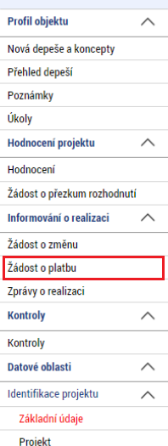
ŽÁDOST O PLATBU s vyúčtováním
Je součástí zprávy o realizaci projektu (ZoR)
Musí být finalizována a podepsána před finalizací ZoR!!!
ŽoP v IS KP21+:

Slide 52
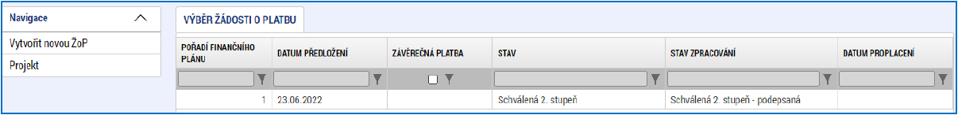
ŽoP – založení
Založení nové ŽoP
ŽÁDOST O PLATBU –> VYTVOŘIT NOVOU ŽOP
ŽoP ve stavu ROZPRACOVANÁ
Kliknutím na ni detail ŽoP s několika obrazovkami
Číslo ŽoP je o jedno vyšší než číslo ZoR

Slide 53
Obrazovka IDENTIFIKAČNÍ ÚDAJE
Zkontrolovat automaticky vyplněná pole
Všichni: Název účtu (část účet příjemce)
Obce: Název účtu (část účet zřizovatele)

Slide 54
Obrazovka SOUHRNNÁ SOUPISKA
doplnit EVIDENČNÍ ČÍSLO/OZNAČENÍ SOUPISKY
naplní se po vyplnění dílčích soupisek dokladů (SD-1, SD-2, SD-3, soupiska jednotek)
Notes:
EVIDENČNÍ ČÍSLO/OZNAČENÍ SOUPISKY - pro označení použijte číselnou řadu ve vazbě na pořadí předkládané žádosti o platbu. Soupisku v první žádosti o platbu označte číslem 2, soupisku ve druhé žádosti o platbu 3 atd., jedničku má zálohová platba

Slide 55

Účetní/daňové doklady (SD-1)
Nerelevantní pro výzvu č. 32

Slide 56
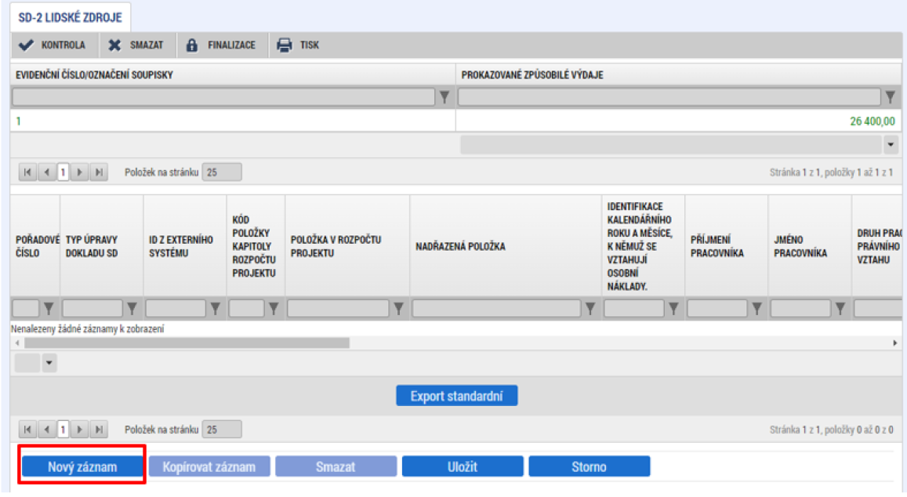
LIDSKÉ ZDROJE (SD-2)

Slide 57
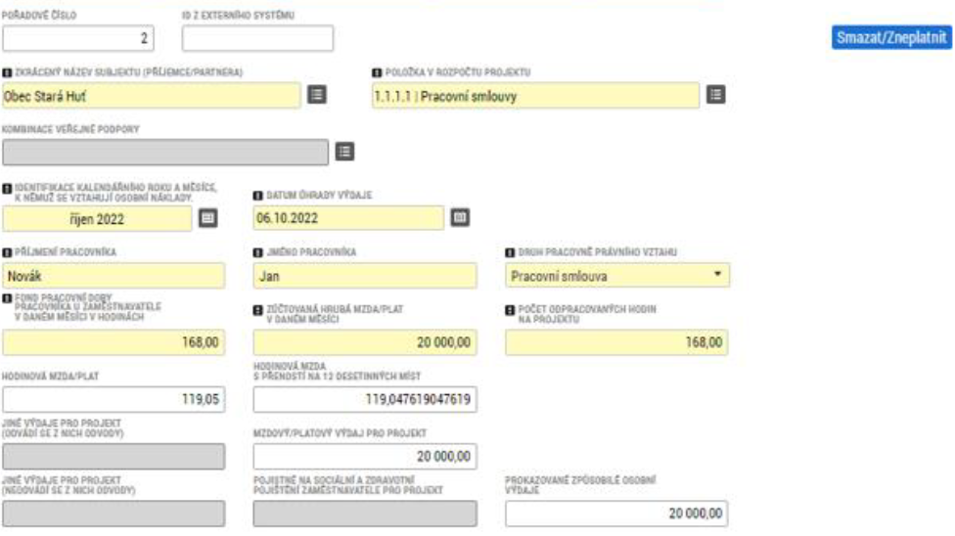
ŽoP – SD2 - 2
  Založení nového záznamu – tlačítko NOVÝ ZÁZNAM
  Vyplnění nového záznamu:
Notes:
V rámci OPZ+ není využíváno na SD2 pole Kombinace veřejné podpory (veřejná podpora je vykazována v rámci samostatné obrazovky VEŘEJNÁ PODPORA).
V případě, že je součástí rozpočtu samostatná položka, např. pro zákonné pojištění odpovědnosti zaměstnavatele za škodu, odvod do fondu kulturních a sociálních potřeb, dochází k nárokování tohoto pojištění jednou částkou z této položky rozpočtu bez vazby na konkrétního pracovníka.
V případě osobních nákladů jsou požadovanými dokumenty: pracovní výkaz (pokud z pravidel OPZ+ vyplývá, že pro daného pracovníka je povinností jej zpracovávat).

Slide 58
Vyplnění SD-2
FOND PRACOVNÍ DOBY U ZAMĚSTNAVATELE
= za celý daný pracovněprávní vztah
hodiny hrazené zaměstnavatelem (odpracované hodiny, dovolená, prac. neschopnost, indispoziční volno, lékař, svatba)
v pracovním výkazu pole Celk. počet hodin v rámci daného pracovněprávního vztahu
POČET ODPRACOVANÝCH HODIN NA PROJEKTU
= hodiny pouze pro projekt
hodiny hrazené zaměstnavatelem (viz výše)
v pracovním výkazu = pole Počet hodin relevantních pro projekt
JINÉ (ODVÁDÍ SE Z NICH ODVODY)
má-li zaměstnanec odlišnou hodinovou mzdu pro projekt a mimo projekt (kladná či záporná korekce), příklady viz „Pokyny pro vyplnění ZoR/ŽoP“
JINÉ (NEODVÁDÍ SE Z NICH ODVODY)
např. náhrada mzdy při pracovní neschopnosti hrazená zaměstnavatelem, odvod do FKSP apod.
Notes:
Většina podle výplatní pásky / mzdového listu
Údaje v soupisce (počty hodin) musí odpovídat údajům na pracovním výkazu!

Slide 59
PŘÍLOHY SD-2
Výdaje nad 20 000 Kč
Kopie výpisu z bankovního účtu
mzdy členů RT označit pořadovým číslem ze soupisky a popsat jménem
Výdajové pokladní doklady
je-li mzda vyplacena přes pokladnu)
s podpisem člena RT o převzetí mzdy
Pracovní výkaz
je-li relevantní (viz dále)
zvýraznit též odvody SZ, ZP a zálohu na daň ze mzdy
Notes:
Podrobněji k přílohám - viz Specifická pravidla kapitola 6.4 Dokladování výdajů
Export soupisky (tlačítko EXPORT STANDARDNÍ) a jeho připojení k žop již není povinné

Slide 60
CESTOVNÍ NÁHRADY (SD-3)
Nerelevantní pro výzvu č. 32

Slide 61
Soupiska jednotek / jedn. částek
  Mzdové příspěvky na pracovní místa (pokud v rozpočtu jsou)
  Tzv. jednotkové náklady s fixní, předem stanovenou, cenou za jednotku (1 391,75 Kč)
  Založení nového záznamu – tlačítko NOVÝ ZÁZNAM
  Vyplnění nového záznamu – vyplnění „zažlucených“ polí
  Vyplňuje se celkový počet dosažených jednotek ve sledovaném období dle údajů v přehledové tabulce
  Tabulka dostupná na www.esfcr.cz
  Povinnost předložit ke každému záznamu tyto přílohy:
  Sken PS/DPČ k podpořenému pracovnímu místu
  Sken smlouvy/dohody o poskytnutí mzdových příspěvků
  Přehledová tabulka ve formátu .xls nebo .xlsx
Notes:
Formuláře k prokazování výdajů v žádosti o platbu v sekci Dokumenty na stránkách www.esfcr.cz.
Sken PS/DPČ - případně také další dokumenty, ve kterých je stanovena výše úvazku (sjednaná týdenní pracovní doba) zaměstnance a období, na které je pracovní smlouva/ dohoda o pracovní činnosti uzavřena.
Nadále platí povinnost elektronicky podepsat přehledovou tabulku!

Slide 62
Soupiska příjmů
  Jeden řádek
  Čisté příjmy => příjmy převyšující částku vlastního spolufinancování
  Částka ze ZoR z pole JINÉ PENĚŽNÍ PŘÍJMY
  Nový záznam -> žlutá pole -> uložit
  Žádné přílohy – kontrola na místě
Notes:
Vykazování čistých příjmů upravuje kap. 7.3 ve Specifické části pravidel.

Slide 63
Veřejná podpora
  1 řádek = 1 subjekt
  Za každý subjekt, za nějž aktuálně nárokována VP
  KOMBINACE VEŘEJNÉ PODPORY – ze seznamu relevantní řádek subjektu
  Částka - investiční – vždy 0,00 Kč
  Částka - neinvestiční – aktuálně vykazované výdaje pro daný subjekt
Notes:
Systém automaticky, dle poměrů financování zdrojů projektu, naplní hodnoty v needitovatelných polích.

Slide 64
Dokumenty
Přílohy nezařazené k řádkům soupisky SD-2
  Výpisy z BÚ / VPD (výdaje označit pořadovým číslem ze soupisky, příp. jménem → u SD2)
  Tabulky přímé podpory (elektronicky podepsané)
  Přílohy k výdajům nad 20 tis. Kč (označit pořadovým číslem ze soupisky)
  Podrobnosti k deklarované insolvenci v ČP (je-li relevantní)
Notes:
Půjde-li např. o měsíční výpis z bankovního účtu s desítkami plateb, pak zvýraznit a identifikovat relevantní platby.

Slide 65

Naplnění souhrnné soupisky
Záložka SOUHRNNÁ SOUPISKA
tlačítko Naplnit data z dokladů soupisky (automaticky se vyplní všechna pole, včetně paušálních nákladů)

Slide 66
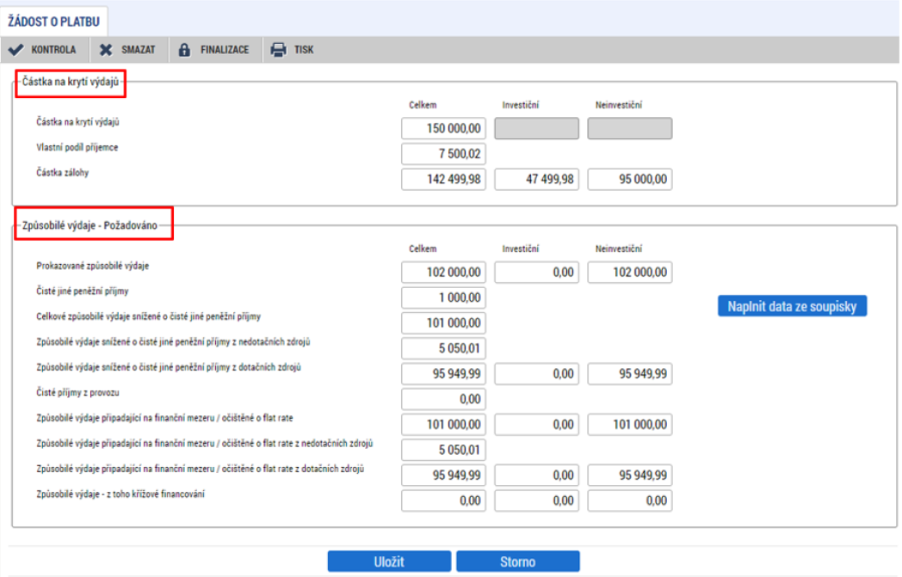
ŽoP – dokončení 1
část Způsobilé výdaje - Požadováno
Automatické doplnění údajů
Pokud ne, pak tlačítko NAPLNIT DATA ZE SOUPISKY (načtení ze souhrnné soupisky)

Slide 67
ŽoP – dokončení 2
Část Částka na krytí výdajů
  INVESTIČNÍ – vždy 0,00 Kč
  NEINVESTIČNÍ = zpravidla celkové prokazované výdaje v dané ŽoP (mzdy + MP + paušál)
  Zbylá pole systém automaticky dopočítá
Notes:
Součet částek na krytí výdajů z jednotlivých ŽoP nesmí přesáhnout celkové způsobilé výdaje dle právního aktu (popř. snížené o krácení s dopadem na disponibilní alokaci)
Částky na krytí výdajů zahrnují i vlastní podíl příjemce
Částka zálohy = prostředky od poskytovatele
(tj. záloha + vlastní podíl = částka na krytí výdajů)
Je-li v ZŽoP vratka, příjemce zadává 0,00 Kč (konkrétní částku doplní ŘO)

Slide 68

ŽoP – dokončení 3
Záložka ČERPÁNÍ ROZPOČTU
podpůrný nástroj pro účely zamezení přečerpání položek rozpočtu
Záložka ČESTNÁ PROHLÁŠENÍ
vybrat relevantní ČP (je/není v insolvenci)
v insolvenci = přiložit podrobnosti na záložku DOKUMENTY
Finalizace ŽoP
před finalizací – tlačítko KONTROLA (zobrazí se veškeré chyby)
po odstranění chyb – tlačítko FINALIZACE
Záložka PODPIS DOKUMENTU
Notes:
Příjemce si může na obrazovce ČERPÁNÍ ROZPOČTU NA ŽÁDOSTI O PLATBU zobrazit přehled čerpání rozpočtu zohledňující všechny schválené vyúčtované výdaje z předchozích žádostí o platbu a nárokované výdaje v rámci aktuální žádosti o platbu.
Tlačítko KONTROLA, event. tlačítko KONTROLA NA POZADÍ (zobrazí se při větším počtu importovaných dokladů).
Podepisovat může pouze statutární zástupce subjektu příjemce.
V případě, že je na projektu zvoleno „podepisují všichni signatáři“, je nutné, aby žádost o platbu podepsali všichni signatáři, a to v pořadí, jaké je na projektu nastaveno v obrazovce PŘÍSTUP K PROJEKTU.

Slide 69
ŽoP – stavy zpracování
Finalizovaná
Zaregistrovaná
Schválená 1. stupeň (- finalizovaná)
Schválená 2. stupeň (- podepsaná)
Proplacena příjemci
Vrácena k dopracování
Neschválená
Rozpracovaná

Slide 70
DOKLÁDÁNÍ VÝDAJŮ 1
Dokládání přímých způsobilých výdajů
dokládání k ŽoP (skeny, kopie)
při kontrole na místě (originály)
originály archivovány u toho subjektu, kde vznikly (příjemce, resp. partner)
kopie (příp. skeny) k dispozici ŘO
označení každého originálu účetního dokladu číslem projektu (vepsáním textu, razítkem apod.)
zavázat dodavatele k tomu, aby k proplacení předkládal pouze faktury, které obsahují název a číslo projektu
Notes:
Označení účetního dokladu → označeny musí být i doklady hrazené z paušálu.

Slide 71
DOKLÁDÁNÍ VÝDAJŮ 2
Doklady předkládané jako příloha ŽoP
Částky nad 20.000 Kč (částka nárokovaná v ŽoP)
Doklady k nižším částkám mohou být vyžádány při administrativní kontrole či kontrole na místě
Kapitola 1.1 Osobní náklady
  Kopie výpisu z bankovního účtu, případně VPD (označit výdaj)
  Skeny pracovních výkazů (je-li požadován – viz snímek „Pracovní výkazy“)
  Zdůvodnění vyplacení odměn
Kapitola 1.2 Paušální sazba
  Výdaje financované paušální sazbou příjemce prokazuje dopočtem ze skutečně vynaložených přímých osobních nákladů, a to v rámci ZoR, resp. spolu s ní předložené ŽoP
Notes:
Z dokladu/výpisu musí být zřejmé, že zaměstnavatel odeslal odpovídající částku jako odvody na sociální a zdravotní pojištění, další povinné odvody (např. zálohová daň, srážková daň, odvod do fondu kulturních a sociálních potřeb) a že zaměstnancům byly vyplaceny mzdy/platy/odměny z dohod.
Paušální sazba - vždy se má za to, že tyto výdaje vznikly a jsou způsobilé ve výši odvozené z podílu 40 % na přímých osobních nákladech.

Slide 72
Dokládání výdajů 3
Kapitola 1.3 Mzdové příspěvky
  Sken PS/DPČ k podpořenému pracovnímu místu
  Sken smlouvy/dohody o poskytnutí mzdových příspěvků
  Přehledová tabulka (viz https://www.esfcr.cz/formulare-a-pokyny-ke-zprave-o-realizaci-projektu-zadosti-o-platbu-a-zadosti-o-zmenu-opz-plus), pozor na výběr správného vzoru
    předkládá příjemce za jednotlivé zaměstnavatele (u MP) na samostatných listech (1 zaměstnavatel = 1 list)
    formát .xls nebo .xlsx
    správnost údajů potvrzuje příjemce elektronickým podpisem → od zaměstnavatele si vyžádá takové doklady, aby mohl správnost údajů potvrdit (výplatní páska, úhrada odvodů a mezd, výpis z bankovního účtu zaměstnavatele/výdajový pokladní doklad)
Notes:
Zaměstnání podpořených osob nelze na DPP!!!
Sken PS/DPČ - musí být uvedena výše úvazku, a to i v případě DPČ. V případě DPČ musí být uvedena výše úvazku (neuvádět v hodinách).
Smlouva/dohoda o poskytnutí mzdových příspěvků - ŘO na webovém portálu OPZ+ stanovuje minimální rozsah údajů, které musí být ve smlouvě/dohodě k dispozici.
Přehledová minimálně s těmito údaji: název a IČO zaměstnavatele, identifikace podpořené osoby, typ pracovněprávního vztahu, výše sjednaného úvazku, období, na které byl úvazek sjednán (od – do) a sjednaný druh práce.

Slide 73
DOKLÁDÁNÍ VÝDAJŮ 4
  Přímá podpora - soukromé spolufinancování
  (příklad pro 23,265% soukromé spolufinancování):
  Bude-li příjemce posílat zaměstnavateli pouze 76,735 % MP, účtuje pouze 76,735 % (reálně mu vzniká náklad pouze 76,735 % MP) – pozor na zaokrouhlování!!!
  Tabulka MP pro spolufinancování na www.esfcr.cz (stejný vzor):
    řádek Podíl spolufinancování příjemce v % ‒ příjemce doplní % spolufinancování
    sloupec Nárokovaný mzdový příspěvek (všechny zdroje financování) ‒ tj. skutečně požadovaná výše MP
    sloupec Nárokovaný mzdový příspěvek (pouze veřejné zdroje) ‒ dopočítáno automaticky dle zadaného % spolufinancování
    příjemce ověří (dle dokladů viz výše), že mzdový náklad skutečně vznikl ve výši 100 % a refunduje zaměstnavateli 76,735 %

Slide 74

DOKLÁDÁNÍ VÝDAJŮ 5
  k ŽoP příjemce doloží tabulku MP a sken svého bankovního výpisu (s vyznačenou refundací MP ve výši 76,735 %)
  při vyplňování ŽoP: Celková částka na dokladu i Částka prokazovaných výdajů = 100 % (systém pak následně rozpadne financování na 76,735 % z ESF a 23,265 % soukromé spolufinancování)

Slide 75
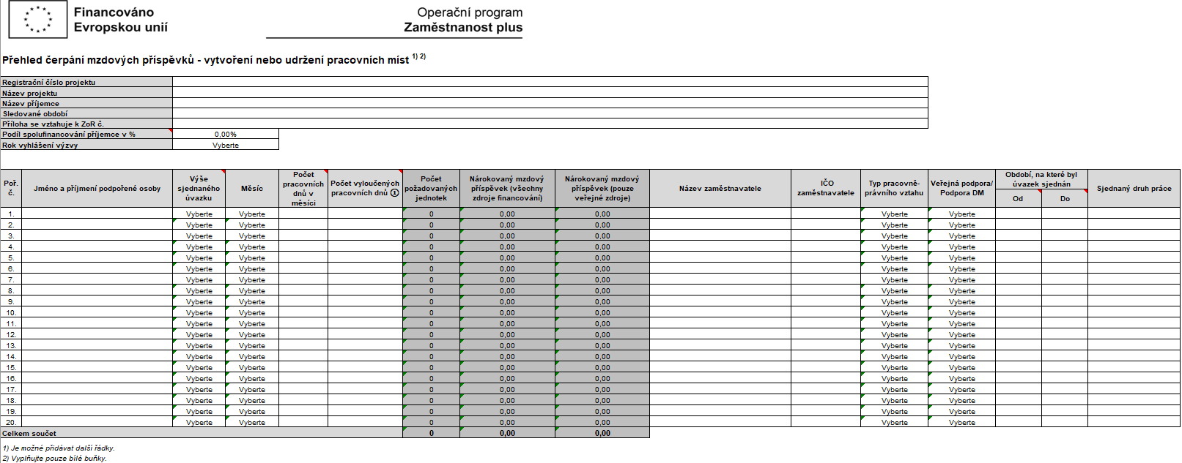
DOKLÁDÁNÍ VÝDAJŮ 6
(PP mzdové příspěvky)

Slide 76
DOKLÁDÁNÍ VÝDAJŮ 7
Doklady předkládané při kontrole na místě
  Originály veškerých dokladů (zejména pokud nebyly součástí předložené ŽoP)
Kapitola 1.1 Osobní náklady
  PS, DPČ, DPP
  Výkazy práce, mzdové listy, výplatní pásky
  Vnitřní předpis, kolektivní smlouva apod. (stanovující kritéria pro poskytování odměn, náhrad mzdy/platu nad rámec minimálního rozsahu dle právních předpisů, zkrácení pracovní doby apod.)
  Doklady o úhradě mzdy, výpisy z účtu (z výpisu musí být zřejmé, že příjemce uhradil SP a ZP, popř. další povinné odvody a že zaměstnancům byly vyplaceny mzdy)

Slide 77
DOKLÁDÁNÍ VÝDAJŮ 8
Kapitola 1.3 Mzdové příspěvky
  PS, DPČ
  Další dokumenty, ve kterých je stanovena výše úvazku (sjednaná týdenní pracovní doba) zaměstnance a uvedeno období, na které je PS/DPČ uzavřena
  Smlouva/dohoda o poskytnutí mzdových příspěvků na náklady zaměstnavatele na pracovní místo
Notes:
Klient projektu, na kterého je čerpán mzdový příspěvek, může být zaměstnán max. na 1 celý úvazek.

Slide 78

PRACOVNÍ VÝKAZY 1
Pracovní výkaz se dokládá, pokud:
pracovník v rámci daného pracovně právního vztahu vykonává činnosti pro projekt i mimo projekt
pracovník v rámci daného pracovně právního vztahu vykonává činnosti pouze pro projekt, nicméně tyto činnosti spadají do vymezení více pracovních pozic a práce v rámci těchto pozic je odlišně odměňována
pracovní pozice zahrnuje činnosti spadající jak do přímých nákladů, tak do činností vyloučených z osobních nákladů (tzn. je zde riziko dvojího financování)
Notes:
Ve specifických pravidlech uvedeno: „…popis pracovní činnosti u dané pracovní pozice obsahuje činnosti spadající jak do přímých, tak do výčtu činností vyloučených z přímých osobních nákladů (tzn. je zde riziko dvojího financování).“

Slide 79
PRACOVNÍ VÝKAZY 2
Vyplnění pracovního výkazu
za jednotlivé kalendářní měsíce,
podpis zaměstnance a nadřízeného včetně data,
několik skupin činností, které za daný měsíc vykonával, a strávený počet hodin (nevyplňuje detail, který den přesně danou činnost vykonával),
hodiny strávené činnostmi mimo projekt nebo činnostmi spadajícími do nákladů hrazených z paušálu, jsou zahrnuty v celkových údajích za daný měsíc, ale neuvádí se k nim, co pracovník během nich vykonával,
vzor viz www.esfcr.cz (včetně publicity).
Notes:
Vzor výkazu práce z OPZ - nový vzor zatím není na stránkách www.esfcr.cz dostupný.

Slide 80
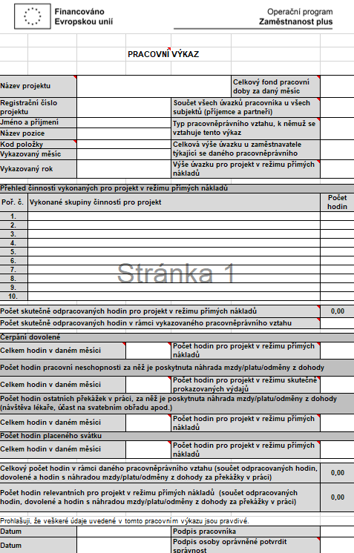
PRACOVNÍ VÝKAZY ‒ VZOR
Notes:
Vzor výkazu práce dostupný na stránkách www.esfcr.c.

Slide 81
Časté chyby ŽoP 1
Vyplnění soupisky a pracovních výkazů
Nezpůsobilé výdaje
Nedostatečné doložení výdajů
Částka na krytí výdajů
Čestné prohlášení
Přečerpání položky rozpočtu
Výběr rozpočtové položky
Notes:
Hodiny na soupisce neodpovídají hodinám z pracovního výkazu
Chybně vyplněny hodiny u zaměstnavatele (včetně dovolené, placených svátků, zaměstnavatelem hrazené nemocenské)
Chybně vyplněny hodiny pro projekt (dtto)

Slide 82
Časté chyby v ŽoP 2
Není doloženo:
  výpis z bankovního účtu (výdajový pokladní doklad) u položek nad 20 tis. Kč
  pracovní výkaz (je-li relevantní) – týká se RT
  výpis z bankovního účtu s úhradou zákonných odvodů (ZP, SP), záloha na daň – týká se RT
  xls/xlsx tabulky přímé podpory (musí být elektronicky podepsány)
Není nutné dokládat:
  výplatní pásky, pracovní smlouvy a dodatky (pokud si PM výslovně nevyžádá

Slide 83
Časté chyby v ŽoP 3
Není vyplněno vůbec nebo vyplněno chybně
Při změnách v soupisce je nutné změnit i částku na krytí výdajů
Chybné vyplnění částky na krytí výdajů

Slide 84
VEŘEJNÁ PODPORA
(VP)
Odkaz na pravidla na stránkách www.esfcr.cz

Slide 85
Veřejná podpora
Úvod
Poskytována ze státních prostředků
Je zakázána
Výjimky
Blokové výjimky
De minimis
Ve výzvě č. 032 se jedná o jediný režim, ve kterém lze poskytnout prostředky představující VP
Podpora zvýhodňuje určitý podnik, jedná se o narušení hospodářské soutěže a ovlivnění obchodu mezi členskými státy EU.
Ve výzvě č. 032 není čerpání veřejné podpory v režimu blokových výjimek umožněno
Celková výše podpory poskytnuté jednomu podniku nesmí za libovolná tři po sobě jdoucí jednoletá účetní období překročit částku 200.000 EUR (300.000 EUR), resp. 100.000 EUR v oblasti silniční nákladní dopravy
→ od roku 2024 změna limitu
V rámci blokových výjimek je povinné % spolufinancování VP
Veřejná podpora
Notes:
Nařízení Komise (EU) č. 1407/2013, o použití článků 107 a 108 Smlouvy o fungování Evropské unie na podporu de minimis
Nařízení Komise (EU) č. 1408/2013 o použití článků 107 a 108 Smlouvy o fungování Evropské unie na podporu de minimis v odvětví zemědělství (20 000 EUR)
Nařízení Komise (EU) č. 717/2014 o použití článků 107 a 108 Smlouvy o fungování Evropské unie na podporu de minimis v odvětví rybolovu a akvakultury (30 000 EUR)
Jeden podnik – definice uvedena v čestném prohlášení – subjekty propojené přes vlastnickou většinu či rozhodující vliv, jmenovací či hlasovací práva.

Slide 86
Veřejná podpora zdroj informací
Kapitola 21.4 „Podpora v OPZ+ podle pravidla de minimis“ Obecných pravidel pro žadatele a příjemce
Smlouva o fungování Evropské unie – čl. 107 a 108
Nařízení Komise (EU) č. 1407/2013 o podpoře de minimis (obecná)
Nařízení Komise (EU) č. 1408/2013 (zemědělství) a 717/2014 (rybolov)
Od 1. 1. 2024 bude pravděpodobně platné nové (obecné) nařízení
Výzva č. 032 – problematika veřejné podpory se týká především mzdových příspěvků (MP)

Slide 87




Mzdové příspěvky kde to nelze
Státní organizace a příspěvkové organizace státu.
Omezení plynoucí z pravidel pro určitý režim poskytování (limity, odvětví).
Pracovní místa, která jsou součástí služeb financovaných vyrovnávací platbou pro služby obecného hospodářského zájmu (např. v sociálních službách).
    Pracovní místa, na která je současně poskytován příspěvek podle § 78a zákona o zaměstnanosti (chráněné pracovní místo).
    Minimálně 50 % pracovních míst, na která budou příjemcem čerpány mzdové příspěvky, musí být/vznikat u zaměstnavatelů, jež nejsou zaměstnavateli dle § 78 zákona č. 435/2004 Sb. (tj. na chráněném trhu práce)
Notes:
Pracovní náplň neslučitelná s cílem projektu / pravidly OPZ+ – příklady: 1) administrativa hrazená z NN jiných projektů, 2) práce v rozporu s posláním ESF (příklad herny).

Slide 88
Mzdové příspěvky kde to nelze
Mzdový příspěvek nelze poskytovat účastníkům projektu, kteří jsou sami aktivními OSVČ (osoby samostatně výdělečně činné)
Mzdový příspěvek není možné poskytnout účastníkům projektu na pracovní místo u zaměstnavatele/organizace, u nichž daný účastník působí zároveň jako statutární zástupce/zástupkyně.
Mzdový příspěvek není možné poskytnout na přijetí dřívějších zaměstnanců daného zaměstnavatele ve lhůtě do tří let od ukončení předchozího zaměstnání u tohoto zaměstnavatele (platí pro PS i DPČ).
Obcím a příspěvkovým organizacím obcí, krajům a příspěvkovým organizacím krajů lze mzdový příspěvek poskytnout, pokud podpora klienta v projektu nebude obdobná veřejně prospěšným pracím, tj. nebude spočívat především ve mzdové podpoře pracovního místa spojeného zejména s údržbou veřejných prostranství a budov.
Notes:
Lze však poskytovat mzdový příspěvek OSVČ jakožto dalším zapojeným subjektům, kteří zaměstnají účastníky projektu.

Slide 89
Mzdové příspěvky administrace
Bez procesu posouzení a určení režimu čerpání mzdových příspěvků nelze příspěvky zaměstnavatelům proplácet! Neposouzené a čerpané mzdové příspěvky = nezpůsobilé!
Možnost čerpání až po zaslání Rozhodnutí o poskytnutí podpory de minimis konkrétnímu subjektu
Zanesení přidělené částky do registru podpor de minimis
Notes:
Příjemce či partner – Rozhodnutí o poskytnutí dotace, případně Rozhodnutí o změně Rozhodnutí (navýšení je podstatnou změnou projektu s dodatkem k právnímu aktu)
Další zapojené subjekty – Rozhodnutí o poskytnutí podpory de minimis
Pozor!!! Celkovou částku z rozpočtu určenou na mzdové příspěvky není možno navýšit (pouze přesun mezi příjemcem a dalšími subjekty).

Slide 90
veřejná podpora
Mimo režim DM
Podpora nesplňující znaky veřejné podpory – posouzeno ze strany ŘO → ve všech případech poskytování mzdových příspěvků je nutno zaslat podklady k posouzení dopadu VP
Krátkodobé praxe u znevýhodněných osob (definice v Pravidlech)
Pracovní pozice u organizací, jejíž činnost není předmětem soutěže na trhu – příklady:
  MŠ, ZŠ (bez další tržní činnosti – placených kroužků, pronájmů, apod.)
  Obce, příspěvkové organizace obcí – archivář, knihovník
  Jiná organizace zabývající se netržní činností
Notes:
U třetích subjektů je třeba si předem požádat o podporu de minimis, ze strany ŘO bude posouzeno, zda se jedná o podporu v režimu DM či mimo režim DM.

Slide 91
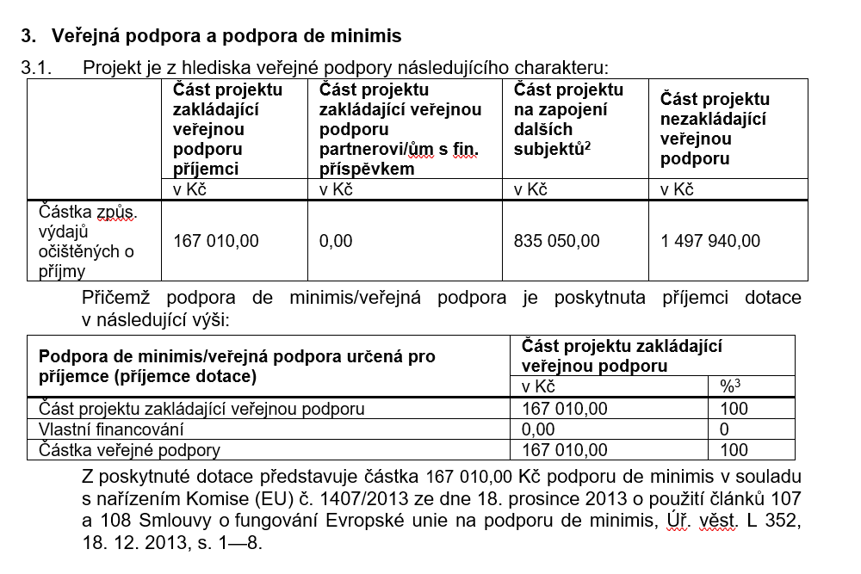
Mzdové příspěvky administrace
Částka, která bude rozdělena mezi různé zaměstnavatele, za které příjemce postupně posílá Žádosti o posouzení veřejné podpory.
V odpovědi na žádosti obdrží pak Rozhodnutí o poskytnutí veřejné podpory / podpory de minimis.
Již zadáno při vydání PA

Slide 92
Mzdové příspěvky administrace
Další zapojené subjekty
Příjemce domluví se zaměstnavatelem možnost poskytování mzdových příspěvků ‒ zajistí od něj potřebné podklady = Čestné prohlášení žadatele o podporu de minimis dle relevantního nařízení EK
Příjemce vypracuje Výpočet částky, jak stanovil požadovanou částku (možno vycházet z rozpočtu žádosti, plánovaného úvazku, délky poskytování MP – přepočet na jednotky) + druh pozice / pracovní náplň
Příjemce zpracuje Žádost o posouzení a případné poskytnutí veřejné podpory / podpory de minimis
(možno souhrnně za více zaměstnavatelů najednou)
Celkem 3 formuláře
nutno zaslat interní depeší v MS2021+ nejméně 15 pracovních dní před poskytnutím mzdového příspěvku
originály uchovává příjemce v dokumentaci projektu
Notes:
POZOR ‒ od roku 2024 budou nové formuláře (nové nařízení EK).
Přepočtem na jednotky je míněn výpočet dle výše úvazku a počtu jednotek, kdy pro celý úvazek je 20 jednotek vynásobeno jednotkovým nákladem ve výši 1 391,75 Kč (viz Specifická část pravidel, kapitola 6.2.7.1 Mzdové příspěvky).

Slide 93


Mzdové příspěvky administrace
Rozhodnutí o poskytnutí podpory de minimis je uloženo v MS2021+. Příjemce bude o této skutečnosti informován interní depeší.
Okamžik poskytnutí podpory de minimis = okamžik odeslání depeše s informací o dokončení, platnosti a zpřístupnění Rozhodnutí o poskytnutí podpory de minimis v MS2021+.
Přidělená částka je nepřekročitelná
Formuláře jsou dostupné na:
https://www.esfcr.cz/formulare-z-oblasti-verejne-podpory-a-podpory-de-minimis-opz-plus
Notes:
Například z důvodu přijmutí nového zaměstnance/klienta projektu.
V krajním případě lze zaměstnat před vydáním Rozhodnutí, ale ne proplácet (jde o první měsíc zaměstnání).

Slide 94
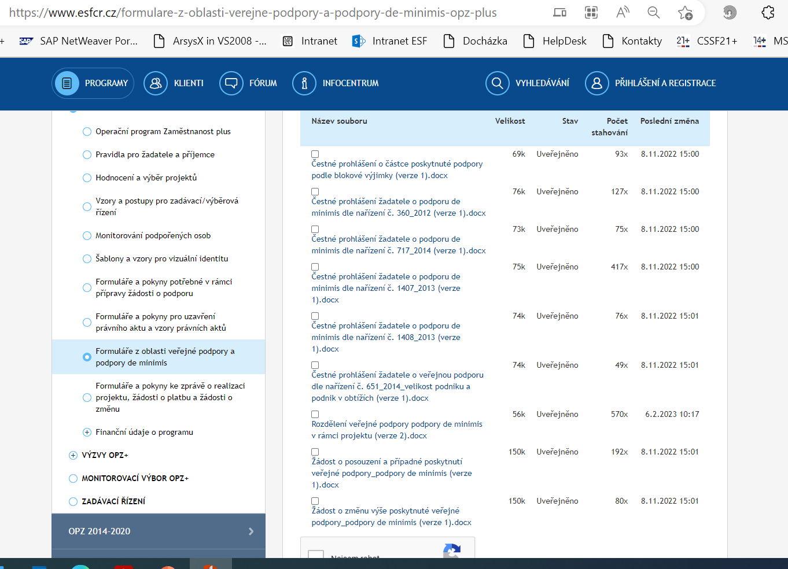
Mzdové příspěvky formuláře

Slide 95
Dohoda se zaměstnavatelem minimální obsah
identifikaci příjemce a zaměstnavatele + jména a podpisy osob oprávněných jednat za obě smluvní strany;
závazek příjemce proplácet po vymezenou dobu zaměstnavateli MP na podpořené pracovní místo
identifikaci podpořené osoby
identifikaci podpořeného pracovního místa
poučení o povinnosti zaměstnavatele podrobit se kontrolám ze strany ŘO a NKÚ;
součinnost pro výkon kontroly včetně povinnosti předložit další dokumenty a informace v případě kontroly ŘO a NKÚ;
uchovávat doklady související se zapojením do projektu po dobu stanovenou předpisy EU a předpisy ČR;
oznamovat příjemci veškeré skutečnosti, které mohou mít vliv na povahu nebo podmínky provádění projektu a na plnění povinností vyplývajících z dohody o poskytnutí příspěvku
závazek zaměstnavatele dodržovat povinnosti podle části II bodu 7 (Plnění politik Evropské unie) a 12 (Zákaz čerpání jiných podpor) RoD;
informování zaměstnanců o zapojení ESF+ do poskytování příspěvku;
způsob ukončení právních vztahů vzniklých z dohody;
dobu trvání právních vztahů vzniklých z dohody

Slide 96
Odkazy na elektronické verze dokumentů
Obecná pravidla
Pravidla pro žadatele a příjemce - www.esfcr.cz
Specifická pravidla
Pravidla pro žadatele a příjemce - www.esfcr.cz

Slide 97
Závěr
Prostor pro vaše dotazy …
Děkujeme za pozornost!

